Slide 1
Didaktik der Programmierung

Slide 3
Kapitelübersicht
1. Einführung
2. Ziele und Inhalte
3. Lerntheorien
4. Unterrichtsplanung
5. Programmiersprachen und Umgebungen
6. Programmieren im Team
7. Lernerfolgskontrolle und Leistungsbewertung
Notes:
In dieser Präsentation wird das Kapitel Lernerfolgskontrolle und Leistungsbewertung behandelt.

Slide 4
Lernziele
Die Studierenden …
vergleichen verschiedene Ansätze zur Lernkontrolle und Leistungsbewertung
Notes:
Die Lernziele umfassen den Vergleich verschiedener Ansätze zur Lernkontrolle und Leistungsbewertung.

Slide 5
7. Lernerfolgskontrolle und Leistungsbewertung
Wie lässt sich der Lernerfolg messen?
Nach welchen Kriterien sollen die Leistungen der Schüler:innen bewertet werden?
Notes:
In diesem Kapitel wird thematisiert, wie der Lernerfolg gemessen werden kann und nach welchen Kriterien die Leistungen der Schüler:innen bewertet werden sollen.

Slide 6
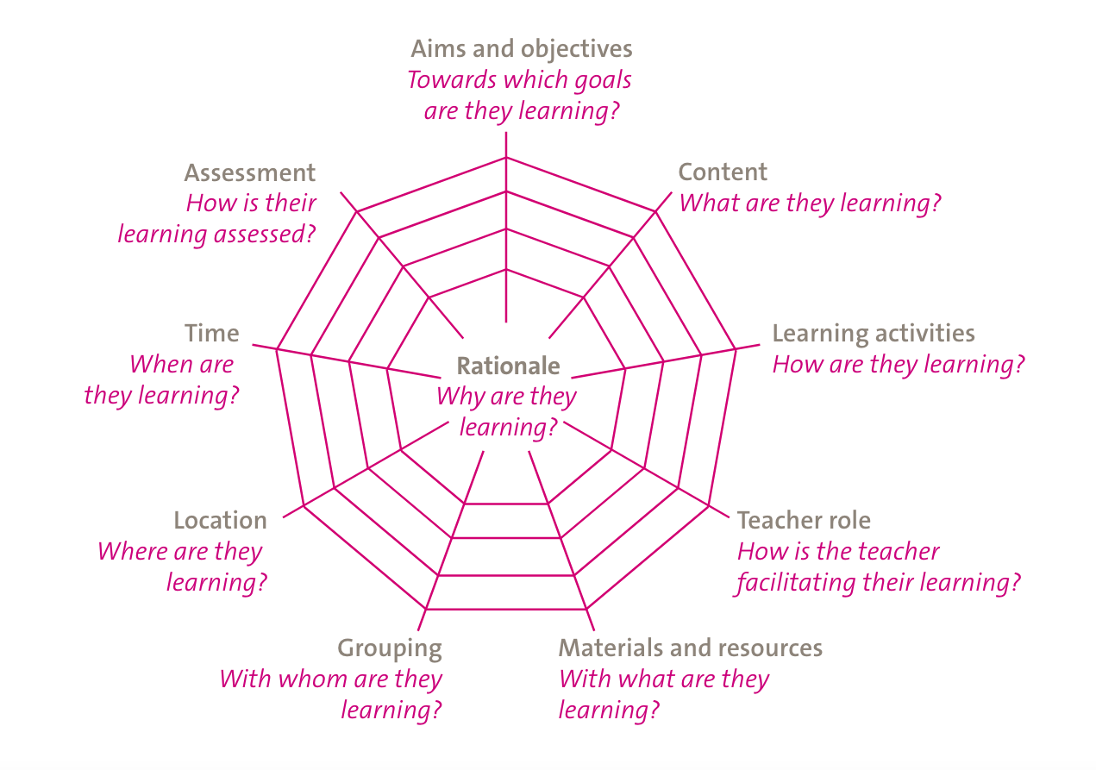
Notes:
Es wird sich auf die Bewertung der Lernfortschritte und die Frage „Wie wird lernen bewertet?“ konzentriert.

Slide 7
Selbstkontrolle & Automatisierte Tests
Automatisierte Tests (Unit Tests)
Ermöglicht eigenständige Überprüfung der Lösung
Entlastung der Lehrkraft
Transparente und objektive Bewertungskriterien
Tests stellen formalisierte Anforderungen dar
KI-Assistent
Kann auf Fehler hinweisen oder gezielte Hilfestellung geben, ohne die Lösung vorwegzunehmen
Notes:
Selbstkontrolle und automatisierte Tests, wie Unit Tests, ermöglichen eine eigenständige Überprüfung der Lösungen durch die Schüler:innen und entlasten die Lehrkraft. Diese Tests bieten transparente und objektive Bewertungskriterien, da sie formalisierte Anforderungen darstellen.
Ein KI-Assistent kann zusätzlich auf Fehler hinweisen oder gezielte Hilfestellungen geben, ohne die Lösungen vorwegzunehmen.

Slide 8
Beispiel
Aufgabenstellung
Schreiben Sie ein Python-Programm, das eine Funktion ist_primzahl(n) enthält. Diese Funktion soll überprüfen, ob eine gegebene Zahl n eine Primzahl ist oder nicht. Eine Primzahl ist eine natürliche Zahl größer als 1, die nur durch 1 und sich selbst teilbar ist.
Anforderungen:
Die Funktion ist_primzahl(n) soll True zurückgeben, wenn n eine Primzahl ist, andernfalls False.
Die Funktion soll für alle Ganzzahlen n funktionieren, inklusive negativer Zahlen und 0.
Notes:
Das gezeigte Beispiel stellt eine Programmieraufgabe vor, bei der ein Python-Programm geschrieben werden soll, das eine Funktion zur Primzahlprüfung enthält. Die Funktion ist_primzahl(n) überprüft, ob eine gegebene Zahl n eine Primzahl ist. Eine Primzahl ist definiert als eine natürliche Zahl größer als 1, die nur durch 1 und sich selbst teilbar ist.
Die Anforderungen an die Funktion sind, dass sie True zurückgibt, wenn n eine Primzahl ist, andernfalls False. Die Funktion soll für alle Ganzzahlen n funktionieren, einschließlich negativer Zahlen und 0.

Slide 9
Parsons Problems
Fragmentierter Programmcode
Ziel: Codefragmente in die richtige Reihenfolge bringen
Optional: Nicht benötige oder inkorrekte Codefragmente zur Ablenkung (Distractors)
Guter Prädiktor für die Programmierfähigkeit (Denny et al., 2008)
Ermöglicht schnelle und objektive Bewertung
Haynes & Ericson, 2021
Haynes, C. C., & Ericson, B. J. (2021). Problem-Solving Efficiency and Cognitive Load for Adaptive Parsons Problems vs. Writing the Equivalent Code.
Denny, P., Luxton-Reilly, A., & Simon, B. (2008). Evaluating a new exam question: Parsons problems.
Notes:
Parsons Probleme bestehen aus fragmentiertem Programmcode, den Lernende in die richtige Reihenfolge bringen müssen. Zusätzlich können unnötige oder fehlerhafte Codefragmente als Ablenkung dienen. Diese Methode ist ein guter Prädiktor für die Programmierfähigkeiten und ermöglicht eine schnelle sowie objektive Bewertung.

Slide 10
Expertise Reversal Effect (vgl. Kapitel „Lerntheorien“)
Parsons-Probleme sind möglicherweise ungeeignet, um die Programmierfähigkeiten erfahrener Programmierer:innen zu überprüfen
(Micro) Parsons Problems werden von Experten teilweise als schwieriger wahrgenommen als „offene“ Programmieraufgaben. (Wu & Smith, 2024)
Wu, Z., & Smith, D. H. (2024). Evaluating Micro Parsons Problems as Exam Questions.
Notes:
Parsons Probleme können möglicherweise ungeeignet sein, um die Programmierfähigkeiten erfahrener Programmierer:innen zu überprüfen. Experten empfinden (Micro) Parsons Problems teilweise als schwieriger im Vergleich zu „offenen“ Programmieraufgaben (Wu & Smith, 2024).

Slide 11
Checkliste: OO Programmierkonzepte (Sanders & Thomas, 2007)
Sanders, K., & Thomas, L. (2007). Checklists for grading object-oriented CS1 programs: Concepts and misconceptions.
Notes:
Die Checkliste für objektorientierte Programmierkonzepte nach Sanders und Thomas (2007) umfasst verschiedene Punkte, die das Verständnis grundlegender OO-Prinzipien und -Mechanismen überprüfen. Dazu gehören Aspekte wie das Kompilieren des Programmes, die Definition und Nutzung von Konstruktoren, die Verwendung von Instanzen, Variablen und Methoden sowie die Implementierung von Vererbung und Polymorphismus. Weiterhin werden Konzepte wie Kapselung, Modellierung und Abstraktion berücksichtigt, um ein umfassendes Verständnis der objektorientierten Programmierung zu gewährleisten.

Slide 12
Indikatoren für Fehlvorstellungen (Sanders & Thomas, 2007)
Sanders, K., & Thomas, L. (2007). Checklists for grading object-oriented CS1 programs: Concepts and misconceptions.
Notes:
Die Liste von Sanders und Thomas (2007) zeigt auf, welche Indikatoren auf Fehlvorstellungen in der objektorientierten Programmierung hinweisen. Dazu gehören unter anderem identische Klassen außer den Namen, selten instanziierte Klassen, fehlerhafte Verlinkung und Interaktion, sowie ungenutzte Parameter. Diese Indikatoren können auf spezifische Missverständnisse wie Instanzen-/Klassenkonfusion, Modellierungsfehler oder Probleme mit der Kapselung hindeuten.

Slide 13
Illustrationen
Illustrationen von Limpitsouni, K. unter freier Lizenz via https://undraw.co

Slide 14
Das vorliegende Gesamtwerk wurde im Rahmen des Projektes FAIBLE.nrw von der Universität Paderborn und der Universität Bonn erstellt und ist unter der (CC BY 4.0) - Lizenz veröffentlicht. Ausdrücklich ausgenommen von dieser Lizenz sind alle Logos! Weiterhin kann die Lizenz einzelner verwendeter Materialien, wie gekennzeichnet, abweichen. Nicht gekennzeichnete Bilder sind entweder gemeinfrei oder selbst erstellt und stehen unter der Lizenz des Gesamtwerkes (CC BY 4.0).
Sonderregelung für die Verwendung im Bildungskontext:
Die CC BY 4.0-Lizenz verlangt die Namensnennung bei der Übernahme von Materialien. Da dies den gewünschten Anwendungsfall erschweren kann, genügt dem Projekt FAIBLE.nrw bei der Verwendung in informatikdidaktischen Kontexten (Hochschule, Weiterbildung etc.) ein Verweis auf das Gesamtwerk anstelle der aufwändigeren Einzelangaben nach der TULLU-Regel. In allen anderen Kontexten gilt diese Sonderregel nicht!
Das Werk ist Online unter https://www.orca.nrw/ verfügbar.
Beteiligte Hochschulen:
RWTH-Aachen
Westfälische Wilhelms-
Universität Münster
Universität Duisburg-Essen
Universität Bonn
Universität Paderborn
Technische Universität Dresden
Carl von Ossietzky
Universität Oldenburg
(https://creativecommons.org/licenses/by/4.0/deed.de)

